Slide 1
app开发
陈健航 王伟星

Slide 2
1
项目背景
2
可行性报告
3
产品定位及目标
目 录
4
产品内容策划
5
技术方案

Slide 3
项目
背景
可行
分析
产品
定位
内容
策划
技术
方案
目 录
项目背景

Slide 4
项目
背景
可行
分析
产品
定位
内容
策划
技术
方案
目 录
我们发现在校园里有一种这样的窘况： 1．有很多同学不知道不了解学校勤管中心的优质家教信息而去添加一些外校机构的接家教群； 2．有同学捡到校卡等遗失物品时可能要一层一层帮转到院系年级群找失主； 3．缺少好的平台在校内去变卖二手物品； 4．每当比赛、大创小挑来临时找不到合适的队友。 5．......
目前看来，以上的信息在校园内都是高度依赖于微信群传播的。这种方式一方面受限于微信的群聊人数上限，信息传播低效，二是很多人很比较抗拒微信里添加这种太多的大群，受众面较低。这种信息不对称的现象有待改善。
本项目是为了解决上述现象开发的app，一方面收集校内例如家教、就业等信息，另一方面通过用户“发帖”进行二手闲置变卖、比赛组队等，实现校内资讯的有效高度传播。

Slide 5
项目
背景
可行
分析
标题三
Text here
标题三
Text here
标题三
Text here
产品
定位
标题四
Text here
标题四
Text here
标题四
Text here
内容
策划
标题五
Text here
标题五
Text here
标题五
Text here
技术
方案
标题六
Text here
标题六
Text here
标题六
Text here
目 录
可行性分析

Slide 6
项目
背景
可行
分析
标题三
Text here
标题三
Text here
标题三
Text here
产品
定位
标题四
Text here
标题四
Text here
标题四
Text here
内容
策划
标题五
Text here
标题五
Text here
标题五
Text here
技术
方案
标题六
Text here
标题六
Text here
标题六
Text here
目 录
行业市场分析

Slide 7
项目
背景
可行
分析
标题三
Text here
标题三
Text here
标题三
Text here
产品
定位
标题四
Text here
标题四
Text here
标题四
Text here
内容
策划
标题五
Text here
标题五
Text here
标题五
Text here
技术
方案
标题六
Text here
标题六
Text here
标题六
Text here
目 录
竞争对手分析
目前针对大学校园资讯信息类的APP主要有：
超级课程表：以课程表为核心，有跳蚤市场，四六级查询等等功能。
易班：易班是提供教育教学、生活服务、文化娱乐的综合性互动社区。网站融合了论坛、社交、博客、微博等主流的Web2.0应用，但根据用户反映目前还存在较多的问题，比如进不了课群、无法记录作业进度、无法提交等BUG。
通过下载试用以及浏览用户反馈，以上APP能够解决上述一些问题，但是仍然存在体验较差的问题，同时信息板块较为鸡肋，不能精准到校，信息较为大杂烩，没有精准实现校园各类信息的高效传播。

Slide 8
项目
背景
可行
分析
产品
定位
内容
策划
技术
方案
标题六
Text here
标题六
Text here
标题六
Text here
标题六
Text here
目 录
目 录
目 录
目 录
目 录
产品定位及目标

Slide 9
项目
背景
可行
分析
产品
定位
内容
策划
技术
方案
标题六
Text here
标题六
Text here
标题六
Text here
标题六
Text here
目 录
目 录
目 录
目 录
目 录
产品定位及目标
本产品的定位是实现校园信息精准有效传播的资讯类app，为用户提供更便捷的移动入口，方便用户随时随地阅读学校资讯内容，使用所需应用，校园服务尽在掌中。
本产品的目标用户是华南师范大学学生、。综合各种原因，本产品的目标用户应具备以下特点和个性： 1. 对于闲置交易，家教信息，比赛组队等等有需求的学生。 2. 希望快速查找校内便捷信息例如空课表，校历等学生。 3. 熟悉手机的各种新型应用。 4. 智能手机的忠实用户，喜欢使用手机协助生活。

Slide 10
可行
分析
产品
定位
策划
运营
标题六
Text here
项目
背景
技术
方案
标题六
Text here
标题六
Text here
标题六
Text here
标题六
Text here
标题六
Text here
目 录
目 录
目 录
目 录
目 录
目 录
目 录
产品策划运营

Slide 11
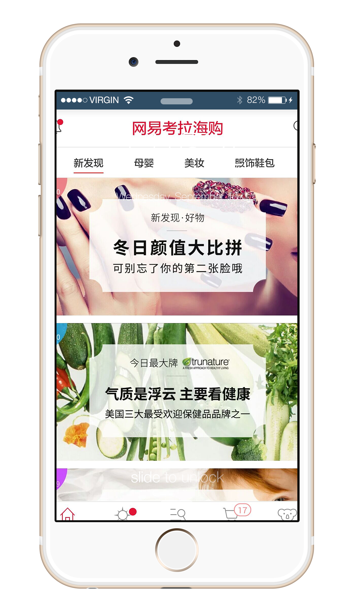
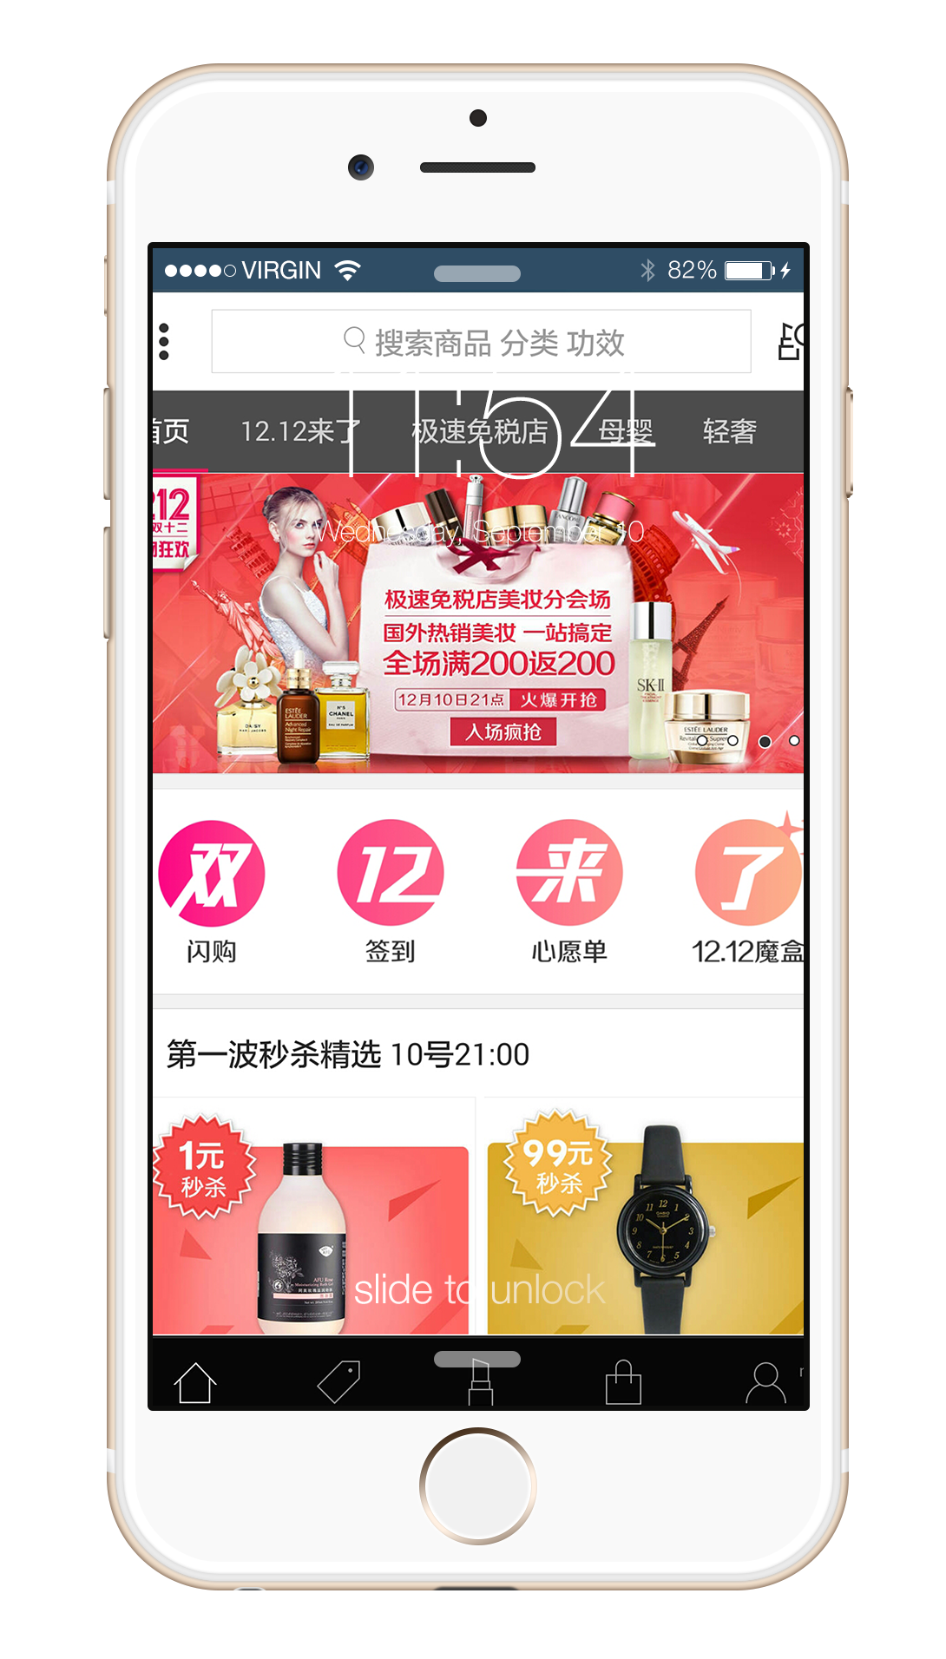
可行
分析
产品
定位
策划
运营
技术
方案
标题六
Text here
项目
背景
标题六
Text here
标题六
Text here
标题六
Text here
标题六
Text here
标题六
Text here
目 录
目 录
目 录
目 录
目 录
目 录
目 录
序号 | 核心功能
1 | 家教信息
2 | 比赛项目组队
3 | 有偿跑腿
4 | 闲置交易
5 | 寻物系统
6 | 就业信息
7 | 校内信息查询（校历、空课表、常用电话簿）
8 | 学校新闻浏览

Slide 12
可行
分析
产品
定位
策划
运营
技术
方案
标题六
Text here
项目
背景
标题六
Text here
标题六
Text here
标题六
Text here
标题六
Text here
标题六
Text here
目 录
目 录
目 录
目 录
目 录
目 录
目 录
为了充分吸引用户，本产品采用以下推广方案： 1. 基础上线：各大下载市场，应用商店，大平台，下载站的覆盖。 2. 好友推广：论坛推广，微博推广，软文推广；学校平台推广 （1）精准定向找到核心用户 （2）探索核心用户感兴趣的素材 （3）节省广告成本 （4）高效执行，快速响应
我们的战略是以积极稳妥地专注于开发产品，不断完善各个板块功能，让产品更加人性化，提高用户体验，占领更大的市场。 1．为提高开发质量，适应市场需要，然后再在产品投入市场运营后，针对用户需求及协商来继续研发后继产品功能。这种运营时的开发能够及时发现产品的缺陷并做出调整，提升用户体验，体现用户活力，同时在不断改进中给用户不断的惊喜，能够拿口碑。 2．免费提供APP的基础功能，既是用户体验，也是希望用户帮我们进行完善。 3．在基本功能完善以后，并能稳定运行时，添加特色功能。功能根据用户情况进行收费。

Slide 13
标题一
Text here
标题一
Text here
化学
贡献
标题二
Text here
标题二
Text here
标题二
Text here
标题二
Text here
环境
危机
标题三
Text here
标题三
Text here
标题三
Text here
标题三
Text here
环保
意识
标题四
Text here
标题四
Text here
标题四
Text here
标题四
Text here
绿色
化学
标题四
Text here
标题四
Text here
标题四
Text here
绿色
化学
技术
方案
标题六
Text here
标题六
Text here
标题六
Text here
标题六
Text here
目 录
目 录
目 录
目 录
目 录
技术方案
本产品是智能手机的应用，主要涉及到的设备是智能手机。使用Java语言开发，基于网络爬虫抓取相应的校园门户信息以及搭建后台实现“发帖”信息的功能。

Slide 14
感谢聆听
Thanks for listening!

